Slide 1



文
识
字
Text recognition
Group 3
Members：
别
孙红霞
孙语笛 吴梦雪
徐晓涵 闫家慧

Slide 2


01
COMPUTER VISION
“
INTRODUCTION.
The introduction of Text recognition.
About the meaning of Text recognition and the work of our project. In this section we talk about the principle of our work.

Slide 3

什么是文字识别
文字识别也是图像领域一个常见问题。然而，对于自然场景图像，首先要定位图像中的文字位置，然后才能进行识别。
所以一般来说，从自然场景图片中进行文字识别，需要包括2个步骤：
文字检测：解决的问题是哪里有文字，文字的范围有多少
文字识别：对定位好的文字区域进行识别，主要解决的问题是每个文字是什么，将图像中的文字区域进转化为字符信息。

Slide 4

项 目 简 介
本项目使用paddle来实现用于图片中单行英文和数字字符识别的CRNN+CTC模型
文字识别 CRNN 模型，引用英文数字切片数据集。代码修改自 paddle 模型库。
编程语言Python
开发工具 飞桨

Slide 5
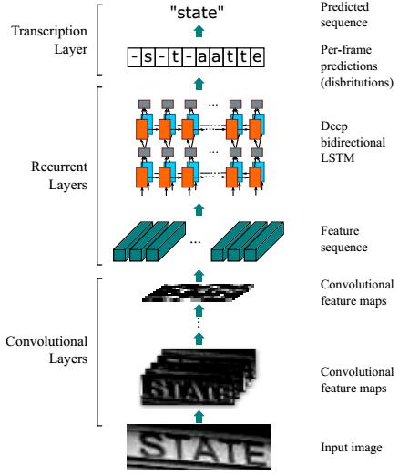
如图所示，模型首先使用CNN来提取图像中的特征，假设一开始输入的图像大小为32×128×3，经过若干层CNN后，将它压缩为1×64×512

Slide 6
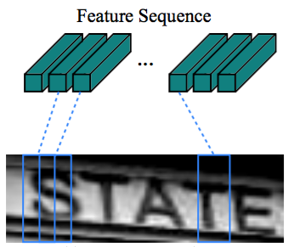
然后把每个channel的图像连接起来，形成一个512×64的「特征图像」，该图像包含64个512×1的特征向量，每个特征向量即为要输入到RNN中的每个时间步的特征向量，具体如图所示
进而可以通过RNN来在原图中列的维度识别单行英文字字符，本项目中RNN部分使用GRU来进行。 本项目在训练过程中选用CTC loss来更新网络参数，预测阶段采用贪婪策略和CTC解码策略完成最终的预测

Slide 7
02
COMPUTER VISION
“
RESULT.
In this section we show the results of our work, which still has some problems need to resolve. We can identify some of the words now. In a way we have gotten the result we wanted.

Slide 8
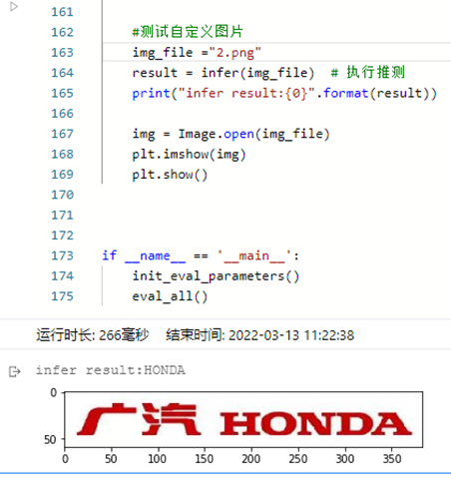
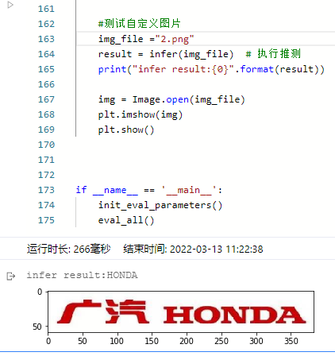

示例1：
只有英文可以识别
No.1 输 入
No.2 算 法
No.3 处 理
No.4 结 果

Slide 9
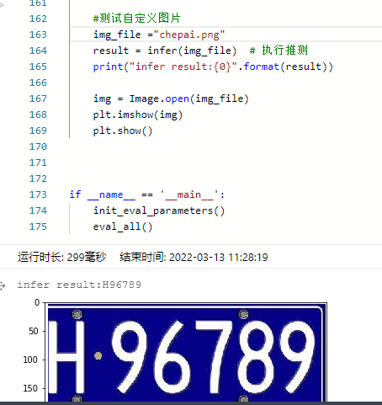
示例2：
数字、字符混合
识别成功

Slide 10
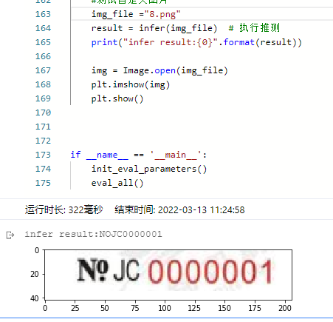
示例3：
特殊符号
无法识别

Slide 11
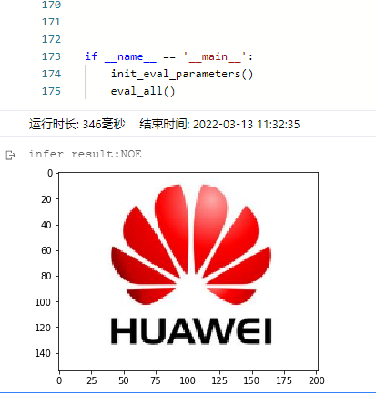
示例4：
带有图片的文字
无法识别

Slide 12
COMPUTER VISION
THANKS.
Group 3
Members：
孙红霞
孙语笛 吴梦雪
徐晓涵 闫家慧

